Slide 1
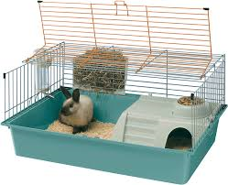
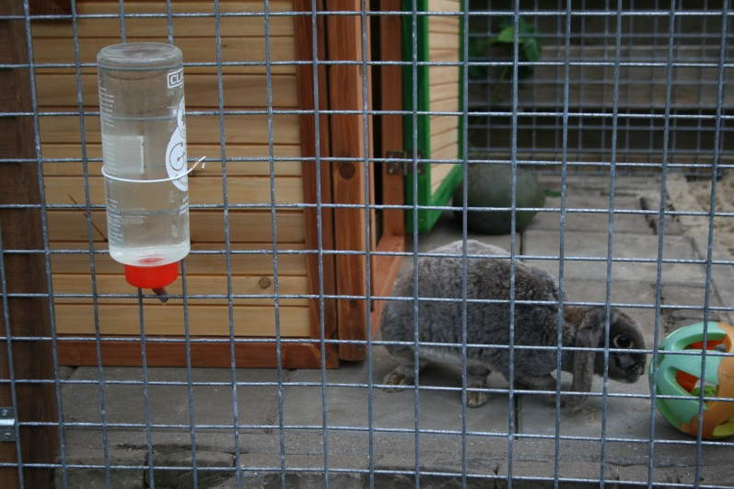
Konijn: Huisvesting
Diersoortverdieping: het konijn

Slide 2
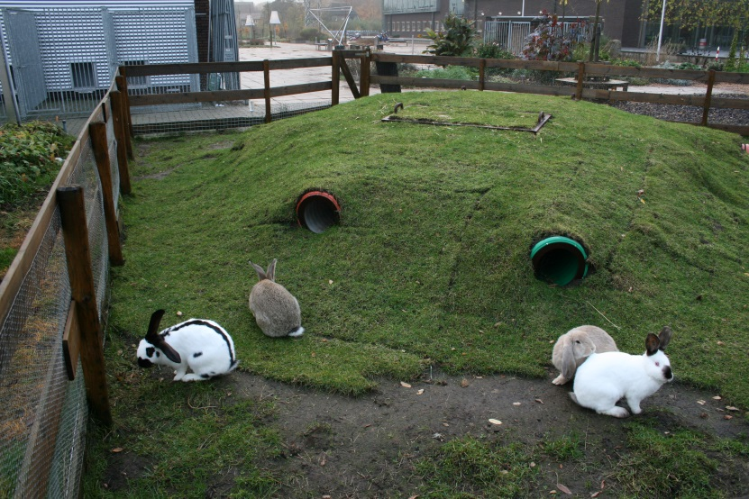
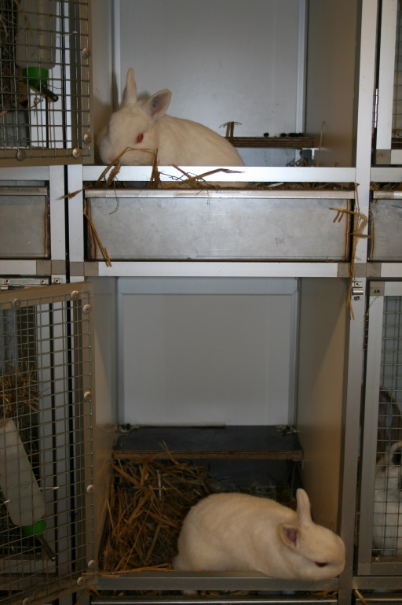
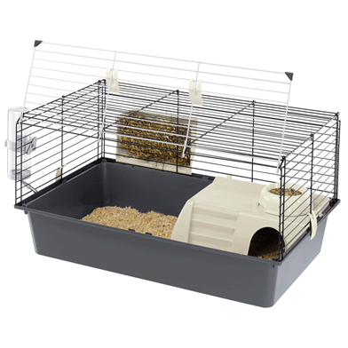
Mogelijkheden
Huisvesting binnen
Huisvesting buiten
Kooi/hok
Kooi/hok met aangebouwde ren
Konijnenheuvel/omheinde tuin
Los in huis
Stal, deel v.e. schuurtje, eigen kamer

Slide 3
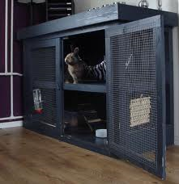
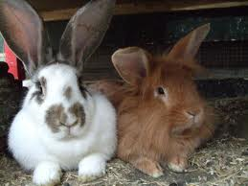
Randvoorwaarden
Tochtvrij
Uit directe zon
Uit de wind (regen)
Schuilmogelijkheid (huisje o.i.d.)
Onbeperkt toegang tot water en hooi
Mogelijkheid om languit te liggen
Mogelijkheid om heen en weer te huppen, liever nog te rennen en te springen
Gezelschap van een of enkele soortgenoten

Slide 4
Afmetingen
Voor dwergkonijnen (tot 2 kg): min. 150 x 80 cm
Voor middelgrote rassen (2-4 kg) min. 200 x 80 cm
Bij 2 of meer konijnen geldt: per konijn, per kg lichaamsgewicht 0,3 m2
Rekenvoorbeeld voor 2 konijnen van 4 kg:
0,3 x 2 x 4 = 2,4 m2 (bijv. 200 x 120)
De hoogte van het hok moet minimaal zo zijn dat het konijn rechtop (achterpoten) kan staan (= min 60 cm)

Slide 6
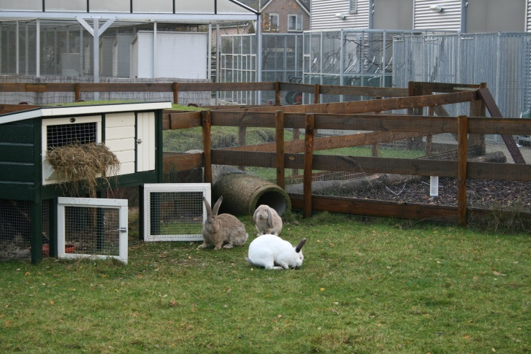
Sociale huisvesting
In groepen
In koppels
Solitair: alleen wanneer het niet anders kan, dan zorgen voor veel aandacht en veel verrijking
KOPPELEN !
Combinaties:
Ram en voedster: beide of een van beide gecastreerd
2 Voedsters (gecastreerd)
Groepen: meerdere voedsters of meerdere voedsters en 1 ram (gecastreerd)
2 of meer rammen samen gaat (bijna) altijd fout
→Lees de 2 LICG-folders over konijnen koppelen

Slide 7
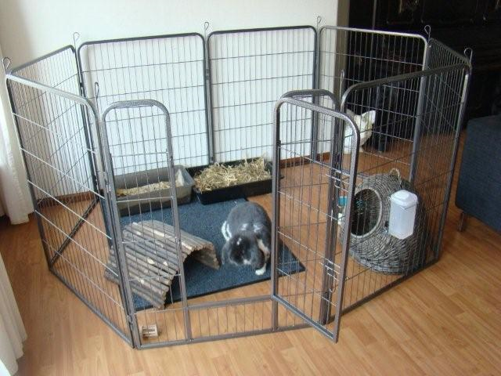
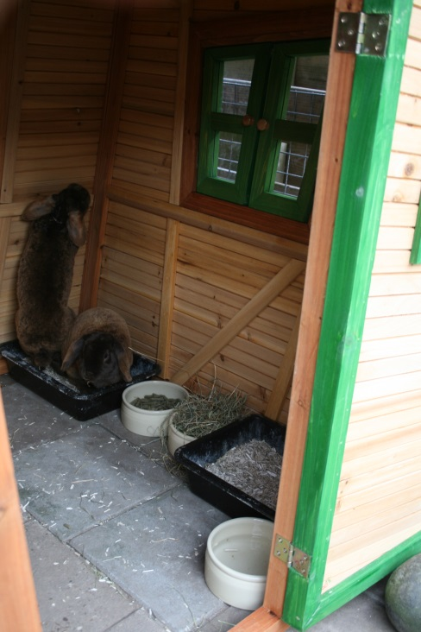
Inrichting
Voerbak en drinkfles/-bak
Hooiruif/-plek
Schuilhuisje/-plaats
Knaagmateriaal
Extra:
Toiletbak
Speelgoed/verrijkingsmateriaal
Meerdere hooiplekken
Meerdere schuilplekken

Slide 8
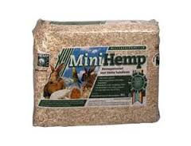
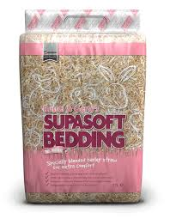
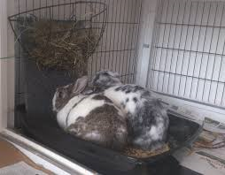
Bodembedekking
Veel keuze-mogelijkheden:
Natuurlijke bodembedekkers: aubiose, hennepvezel, vlas, stro, corbo (liever geen zaagsel)
Kunstmatige bodembedekking: cosi ‘n dri, carefresh, back-2-nature, cotton comfort, handdoeken/stof, enz.
Geen bodembedekking, altijd in combinatie met toiletbak en let, vooral bij zware konijnen en rexkonijnen op de voetzooltjes (pododermatitis)

Slide 9
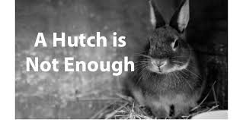
Tenslotte
A hutch is not enough…
Extra: konijnenexpert Anne mcBride over huisvesting

